Slide 1
Listiny a formulářové sbírky jako prameny k středověkým právním dějinám
Vypracoval: Ondřej Neubauer
Notes:
Vážená paní doktorko, vážení posluchači, dovolte mi přednést vám několik informací o listinách a formulářových sbírkách, přičemž si připomeneme především jejich roli jako pramenů ke středověkým právním dějinám, pochopitelně spíše českým.

Slide 2
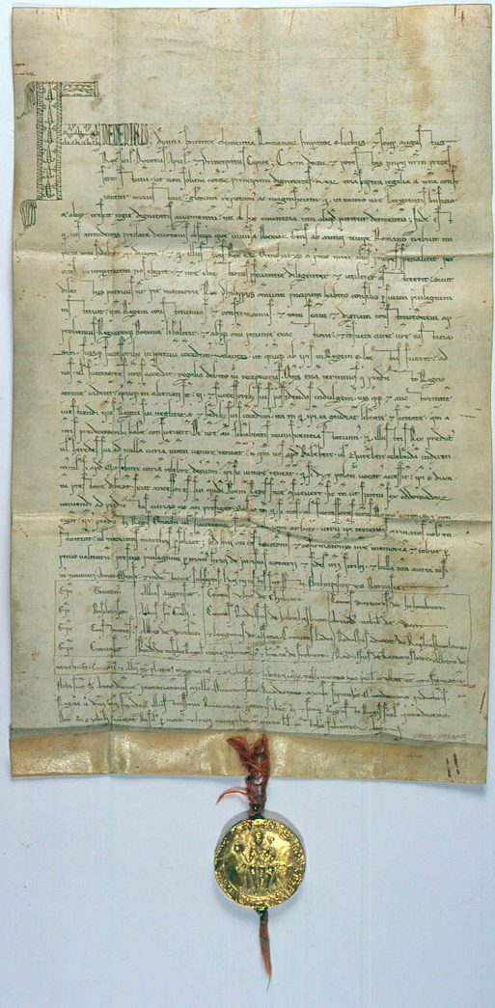
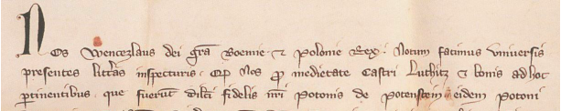
Obecně o diplomatice
Body zájmu:
Listiny
Kancelářské instituce
Kontext vzniku
Kancelářské pomůcky - registra,
kopiáře, formuláře…
Falza
Notes:
Pomocná věda historická zabývající se listinami a vůbec materiálem úřední povahy či provenience je, jak jistě víte, diplomatika. Protože je to velice rozsáhlý obor, dovolil jsem si na slidu vytyčit naše základní body zájmu, k nimž si dovolím jen stručně podotknout pár slov. Listiny mají svoji vypovídací hodnotu jak po stránce vnější tak vnitřní, přičemž důležité je pochopitelně právní pořízení, o němž pojednávají. Expedovaly se otevřené a měly normativní význam, podobně jako mandáty (patenty) oproti např. listům. Jsou to produkty určitého právního, sociálního a kulturního prostředí kolem osoby vydavatele a příjemce a jsou spjaty s dějinami institucí, jež je produkují, tj. KANCELÁŘÍ. U nás krom panovnické kanceláře a kanceláří biskupů v Praze a Olomouci, lze mluvit ještě o notářské škole na Vyšehradě, kde proslul mistr Jindřich a nebo v druhé generaci Petr Angeli. Proto čím více jdeme ze středověku do raného novověku musíme řešit naléhavé otázky struktury kanceláří, jejich kompetencí a postavení, konfrontovat s kancelářskými řády atd. s tím jak se kanceláře panovnické aj. stabilizovaly a rozvíjely. Jedná se o podstatnou část kontextu vzniku pramene, který nám může pomoci zlepšit analýzu. V českém listinném písmu pak převažuje gotická diplomatická polokurzíva.
Konečně ke kancelářským pomůckám: do register se opisovaly expedované listiny, do kopiářů přijaté, aktvé písemnosti vznikaly při přípravě listiny. Formulářové sbírky, které si ještě za chvíli blíže rozebereme byly vlastně úřední knihy s příklady určitých písemností jednak pro trénink písařů a dále pro výuku stylistiky. V takovém případě mluvíme o formě dochování - opisu prostém, dále existovaly ještě opisy ověřené (vidimus či konfirmace). Krom originálu mohl být formu dochování ještě přípravný koncept, které mají také vypovídající hodnotu.

Slide 3


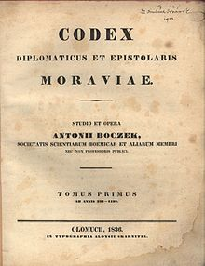
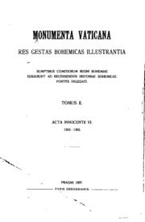
Prameny a jejich edice
Diplomatáře a regestáře:
MGH
RI
CDB
CDM
RBM
ACRB
MMFH
MV
Archiv český
(Zemské desky)
Notes:
Pokud s listinami chceme pracovat, je nepochybně důležité orientovat se v edicích, v nichž jsou zpřístupněny. Ty nejdůležitější jsou snad na slidu a dovolím si vedle nich zmínit z hlediska dějin dějepisectví několik osobností.
Ze zahraničních nemůžeme nezmínit Monumenta Germanie Historica, kde se listinám věnuje z pěti řada DIPLOMATA (DD) a je jedním z nejpoužívanějších, nejúspěšnějších a také nejstarších edičních projektů.
Z Regesty Imperii bych vyzdvihl VIII., IX. a XI. chronologickou řadu, to proto, že jsou věnovány vládě Karla IV., Václava IV. a Zikmunda Lucemburského. Na tomto projektu se podílel Fridrich Böhmer nebo i Julius Ficker, jejichž přínos do výzkumu listin je strovnatelný s Theodorem von Schickelem. Největší výhodou dneška je digitalizace obou projektů.
Z českých edičních projektů si musíme znát Český diplomatář, u něhož je fascinující, že ediční plán k němu vytyčil už F. M. Pelcl ve druhé pol. 18. stol. a jen s malými obměnami se tyto plány naplňují dodnes. Jako editory musíme zmínit Gustava Friedricha a později Jindřicha Šebánka (přenesení projektu do Brna) či Sášu Duškovou. Příkladné je členění listin na pravé (Acta geunia) a falešné (Acta spuria) a od IV. svazku je důvěryhodnost materiály označena znaménky.
Ohledně již zmiňovaných falz, lze zmínit známý příklad Antonína Bočka (moravský zemský historiograf a první archivář MZA; mongolský vpád) v Moravském diplomatáři a očištění ze strany Jindřicha Šebánka ad. Na moravském regestáři je neopomenutelná zásluha odchovance Schickelovy vídeňské školy Josefa Emlera.
Lucemburskou epochu lze zkumat s pomocí nedokončené edice listin Korunního archivu, již zpracoval Václav Hrubý.
Pod zkratkou MV se skrývá Monumenta Vaticana, což je edice o sedmi řadách o písemných pramenech římských i avignonských papežů a římské kurie k českým dějinám vrcholného a pozdního středověku. Jedná se o korespondenci, ale i listiny a registra ze 14. století.
V edici Magne Moravie fontes historici ve třetím svazku nalezneme listiny od Karla Velikého, J. Zdíka, Václava IV. i Karla IV.
Konečně Archiv český jehož vznik je spjat se samotným Františkem Palackým a nalzneme v ní listiny královské a úřední i soukromé, ovšem až pro 15. a 16. století.
Výbor z právních dokumentů zemské povahy Codex iuris Bohemiae snad už jen zmínit po boku Zemských desk, které svých charakterem na funkci listin navazovaly.
Všechny tyto edice jsou zpřístupněny digitálně na CMS.

Slide 4
Formuláře a jejich sbírky
Formulář listiny - základní části:
protokol: invokace ; intitulace ; inskripce
kontext: arenga ; promulgace ; narace ; dispozice ; sankce ; (derogace) ; koroborace
eschatokol: subskribce ; datace (actum, datum) ; aprekace
Příklady:
od raného MA = Formulae Marculphi 1. pol. 8. stol., papežský Liber diurnus po r. 800
nejvýzn. FORMULAE ANDECAVENSES z konce 6. stol. + FORM. SB. KANCLÉŘE SICIL. KANC. FRIDRICHA II. PETRA Z VINEY = ve více něž sto exemplářů v různých zemích až do 16. stol. nejužívanějším spisem tohoto druhu (=> i proslulá arenga Karlovy zakládající listiny pražské univerzity je opisem jedné z Petrových areng)
Notes:
V souvislosti s připomenutím formulářových sbírek bych rád uvedl, že struktura vypsaná na slidu byla sice zkušenému personálu, předeším v panovnické kanceláři dokonale známa, ne vždy však beze zbytku uplatňována. Z hlediska informačního, pro nás ale má význam především dispozice, ale také narace a zajímavá může být i sankce, z hlediska protagonistů intitulace, inskripce a subskripce.
Jako příklady významných formulářových sbírek si dovolím, z těch raných uvést Formulae Marculphi, které byly důležitou sbírkou královských a soukromých písemností (jinak poskytující informace a instrukce o právních předpisech a správě pozdně merovejského období, a zejména zvykového práva) či i později proslulou sbírku Petra z Viney, která se částečně nachází i v MGH.

Slide 5
Literatura a zdroje
HAVEL, Dalibor: Listinné písmo v českých zemích na přelomu 13. a 14. století. Brno 2008.
HLAVÁČEK, Ivan, KAŠPAR, Jaroslav a Rostislav NOVÝ: Vademecum pomocných věd historických. Praha 1988.
PÁTKOVÁ, Hana a Ondřej BASTL: Texty k výuce diplomatiky. Dolní Břežany 2003.
ŠEBÁNEK, Jindřich, FIALA, Zdeněk a Zdeňka HLEDÍKOVÁ: Česká diplomatika do roku 1848. Praha 1984.
Czech medieval sources (k 25. 3. 2016)
monasterium.net = digitalizované listiny z archivů stř. Evr.
Obrázky:
Zlatá bula sicilská: Wikimedia Commons dle: Archiv České koruny 1158-1935, inv. č. 2
Loga: web MGH, RI a titulní strany edic na CMS
Notes:
Na posledním slidu některé odkazy na literaturu a zdroje. Rád bych vyzdvihl práce známých českých editorů jako například zdejšího profesora Havla, Hany Pátkové, Zdeňky Hledíkové nebo dnes již v souvislosti s CDB zmíněného Jindřicha Šebánka. Děkuji za pozornost.

